Slide 1
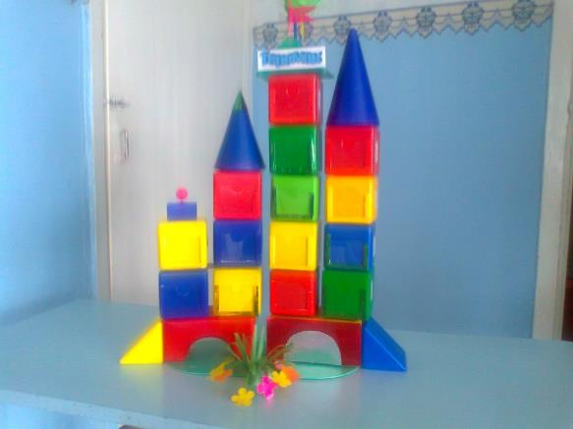
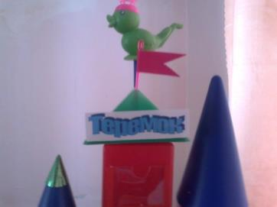
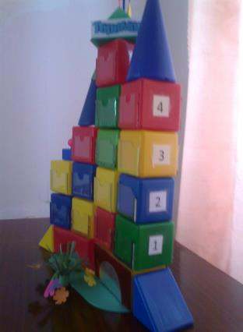
Описание игры «Теремок»
Использованное оборудование : конструкция из кубиков (размер 7x7 см)разного цвета в виде замка с прозрачными окошками для картинок с противоположных сторон. Кубики поворачиваются вокруг своей оси (нанизаны на стержень). В замке 5 этажей, количество комнат на каждом этаже уменьшается на 1, и задания усложняются. На 5 этаже -1 комната. Схемы- задания для каждого этажа, предметные картинки по лексическим темам (одежда, обувь, головные уборы); карточки для самопроверки (2 комплекта)

Slide 2
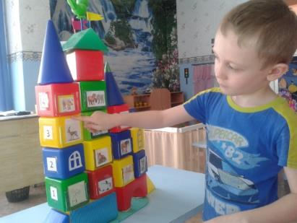
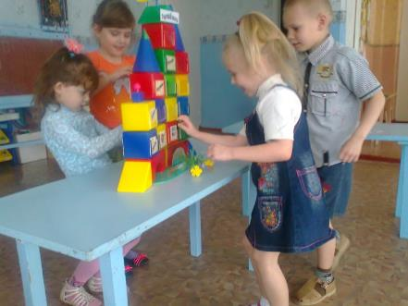
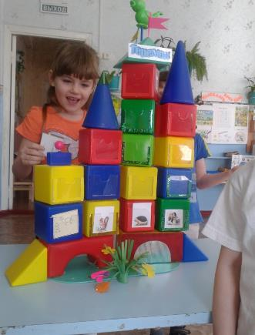
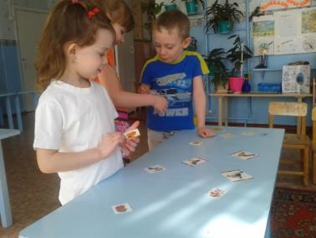
Правила игры:
Правила игры:
Играют 2 человека или 2 команды(3-4 чел.) Располагаются с противоположных сторон замка (теремка) не видя друг друга. На кубике с указанием этажа находят карточку – схему с заданием. Расшифровывают, советуются, подбирают картинки, соответствующие данным требованиям, вставляют их в кармашки (окошки).
Задача игроков- как можно скорее заполнить этажи и комнаты терема и выставить флажок на купол. Затем участники меняются местами для взаимопроверки. Если нет уверенности в правильности выполнения заданий, можно сверить по карточке- ответу
Играют 2 человека или 2 команды(3-4 чел.) Располагаются с противоположных сторон замка (теремка) не видя друг друга. На кубике с указанием этажа находят карточку – схему с заданием. Расшифровывают, советуются, подбирают картинки, соответствующие данным требованиям, вставляют их в кармашки (окошки).
Задача игроков- как можно скорее заполнить этажи и комнаты терема и выставить флажок на купол. Затем участники меняются местами для взаимопроверки. Если нет уверенности в правильности выполнения заданий, можно сверить по карточке- ответу

